Slide 1
电子科技大学 张天良

Slide 2
第1~2章 电路与电路模型
参考方向，参考极性，关联参考方向；
受控源的识别；
KCL，KVL 的应用；
电感电容的VCR，列微分方程、解微分方程；
动态电路中，电感电容的阻抗，电路的相量模型；

Slide 3
1. VCR

Slide 4
2. KCL&KVL
KCL——任一集总参数电路中，在任一时刻，流出任一节点的全部支路电流的代数和等于零（电荷守恒）
KVL——任一集总参数电路中，在任一时刻，沿任一回路的全部支路电压的代数和等于零（电势能守恒）

Slide 5
3. 受控源
I₁=0
I₂
I₁
I₂
电压控制电压源
电流控制电压源
+
+
+
+
+
_
+
_
U₁=0
U₂
U₁
μU₁
U₂
r I₁
-
-
-
-
(a)VCVS
(b)CCVS
I₂
I₁
I₂
电压控制电流源
I₁=0
电流控制电流源
+
+
+
+
U₁
U₁=0
β I₁
U₂
gU₁
U₂
-
-
-
-
(c) VCCS
看符号决定是什么电源！
(d) CCCS

Slide 6
第3章 电路基本分析方法
节点电位分析法（KCL）；
单口网络的等效，求等效内阻R₀或者R_{S}；尤其是含有受控源的单口；

Slide 7
1、节点（电压）分析法
1. 自电导×节点电位+互电导×相邻节点电位 = 流进该节点的电流源电流
2.自电导为正，互电导为负。
方程左边为流出所有电阻所在的支路的电流(代数和),方程右边为流入电阻以外的所有支路的电流(代数和)。
（注意电流源串联某支路的特殊电路）
或者(KCL)：一条一条支路地写，然后再移项，以防止出错!!!

Slide 8
含受控源电路的节点电位方程
1.在列标准的KVL或者KCL时，将受控源当独立源处理，
2.然后找出控制量与自变量的关系作为辅助方程。
(两类辅助方程)

Slide 9
结点分析法三种情况
1. 电路中只有电流源，没有电压源
2. 电路中有电压源，但正好一端为参考端
3. 电路中有电压源，两端都不为参考端
a. 电压源正好与某电阻串联
b.电压源不与某电阻串联
要灵活！

Slide 10
例：用节点分析求图示电路模型的源电压放大倍数

Slide 11
2、相量法求解正弦稳态电路
例：图示正弦稳态电路中，i=3cos(10⁶t)mA，用相量法求电压u

Slide 12
i=3cos(10⁶t)mA

Slide 13
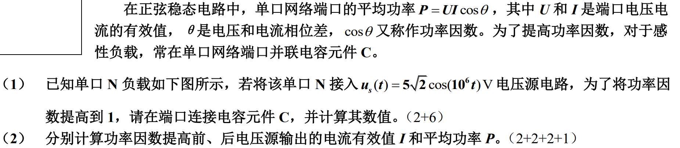
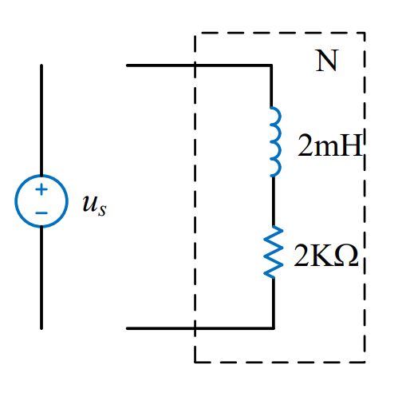
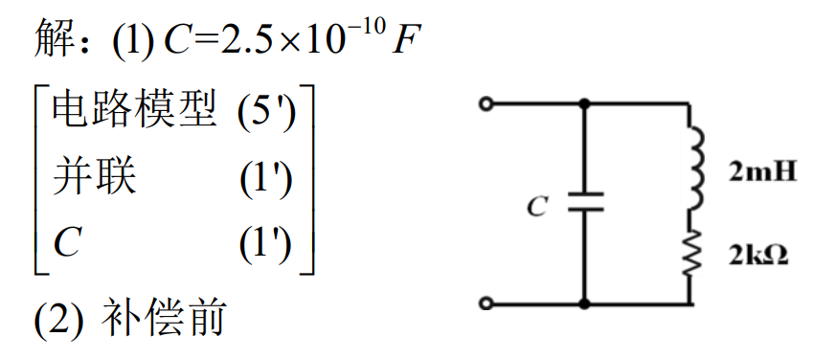
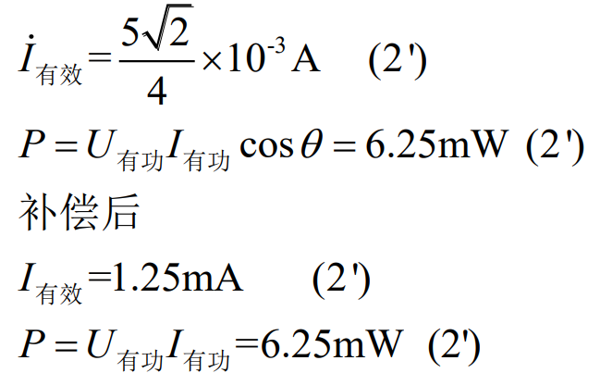

Slide 14
3. 单口网络与网络等效
R₀
i
i
+
+
+
N
u
u_{oc}
u
-
-
-
戴维南等效电路的端口VCR——u = u_{oc}+R₀i

Slide 15
i
i
+
+
N
u
i_{sc}
R₀
u
-
-
注意参考方向对应关系
诺顿等效电路的端口VCR——

Slide 16
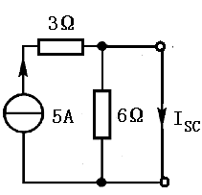
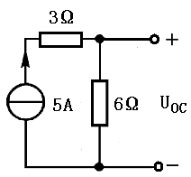
求R_{0，}（Z₀）
注意置零的概念！
利用串并联公式直接等效（无受控源时，内部独立源全部置0）
开路/短路法（ R₀＝± Uoc/Isc ）
外加电源法（R₀＝ ± U/I）（内部独立源全部置0）
B、C （注意方向）（对负载而言关联）

Slide 17
例：求所示电路模型虚框部分的戴维南等效电路；求源电压放大倍数A_{us}。
外加电压源法

Slide 18
第4章 半导体基础知识
1.半导体二极管
二极管单向导电性及应用电路分析（开关、限幅以及整流）；
二极管微变等效电路——动态电阻；
稳压二极管的反向击穿特性及典型稳压应用电路。
2. FET
FET基本特性及类型判别；
FET（N沟道增强型以及结型）正常工作状态判别。

Slide 19
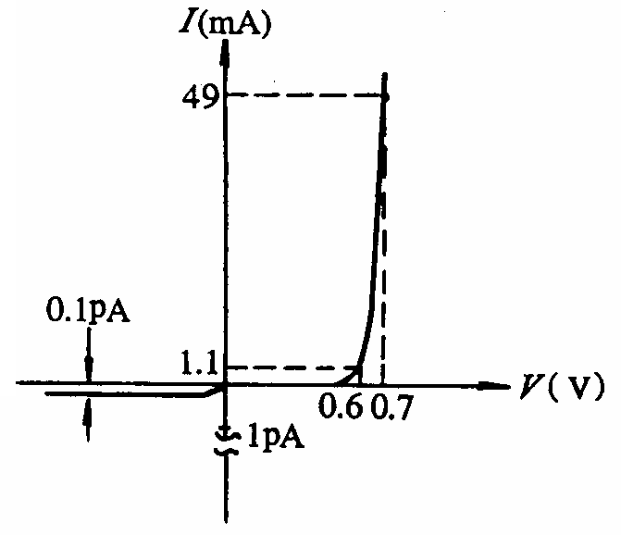

1、PN结的伏安特性
动态参量与静态工作点有关！
I_{S} —— 反向饱和电流
T=300k（室温）时U_{T}= 25mV
正偏时：
反偏时：

Slide 20
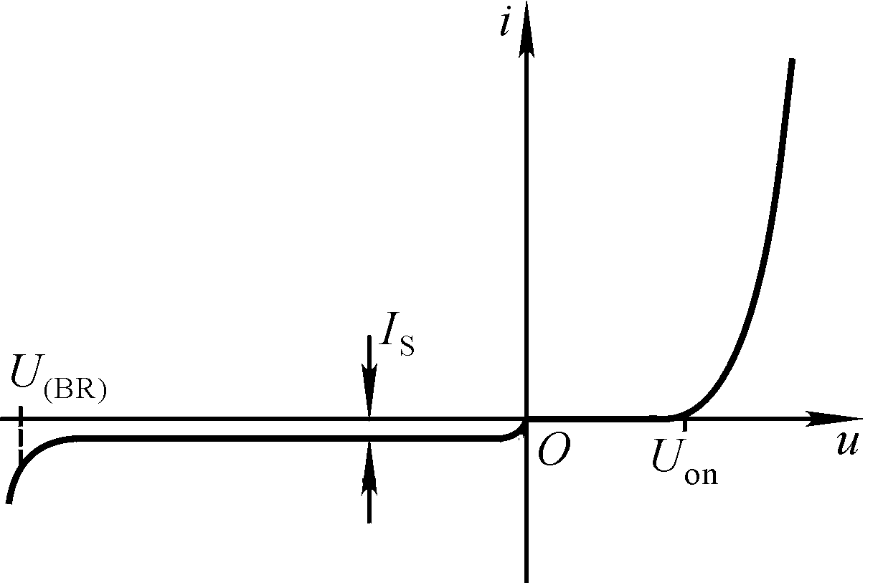
击穿电压
反向饱和电流
开启电压
材料 | 开启电压 | 导通电压 | 反向饱和电流
硅Si | 0.5V | 0.5~0.8V | 1µA以下
锗Ge | 0.1V | 0.1~0.3V | 几十µA

Slide 21
2. 稳压二极管
I(mA)
I_{Z}
V(V)
+
D_{Z}
V_{Z}
O
-
V_{BR}
理想稳压二极管特性：
☺实际器件的r_{Z}一般都很小，可以忽略;
☺加反向电压,当I_{Z} > 0 时， V_{D} ≈ V_{Z} ;
☺加正向电压,当I_{Z} > 0 时， V_{D} ≈ 0.7V (si管)。

Slide 22
I_{Z} (mA)
1）稳定电压V_{Z}
V_{Z}
V_{Z}
0
2）最小稳定电流 I_{Zmin}
模型
V(V)
r_{Z}
I_{Zmin}
3）最大稳定电流 I_{ZMAX}
I_{Zmax}

Slide 23
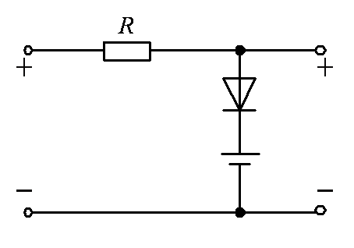
例：设
，D₁、D₂为理想二极管。
E₁=6V、E₂=2V，试画出v_{o}的波形?
提问: 如果D₂转180度呢。
解：
（1）要D₁导通，只需
此时，
D₂
D₁
v_{o}
E₂
E₁
6V
2V
（2）要D₂导通，只需
t
此时，
（3）当
时， D₁、
D₂截止，此时，

Slide 24
3. 晶体三极管
晶体三极管有两大类型：
一是双极型晶体三极管（BJT）
双极型晶体三极管是由两种载流子参与导电的半导体器件，它由两
个 PN 结组合而成，是一种CCCS器件。
二是场效应晶体三极管（FET）
场效应型晶体三极管仅由一种载流子参与导电，是一种VCCS器件。

Slide 25
3.1 BJT三极管(不做重点要求)
1. VCR
对NPN：
对PNP：
c
c
b
b
e
e

Slide 26
第5章 基本放大电路
三个工作区的判断；
直流通路、交流通路和微变(小信号)等效电路；
直流静态工作点计算；
A_{V} , R_{i} , R_{O}估算。

Slide 27
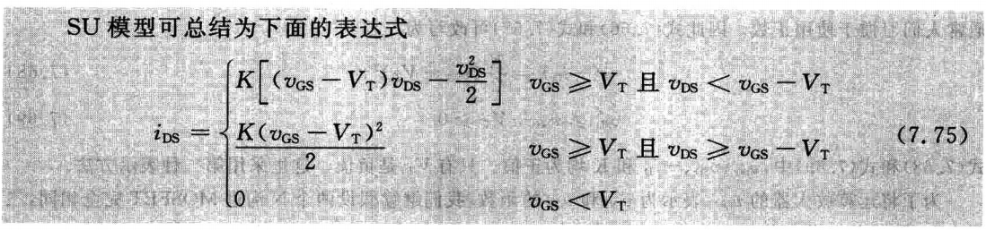
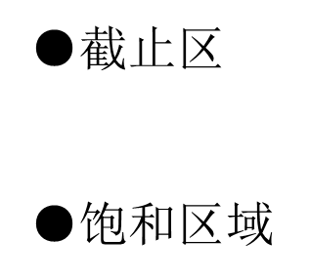
1. 工作区判断
●截止$区$
●饱和区域
V_{T} (门限电压)
（恒流区，放大区）
●电阻区(三极管区)
SR:Switch resistor
哪个参数决定Ron?

Slide 28
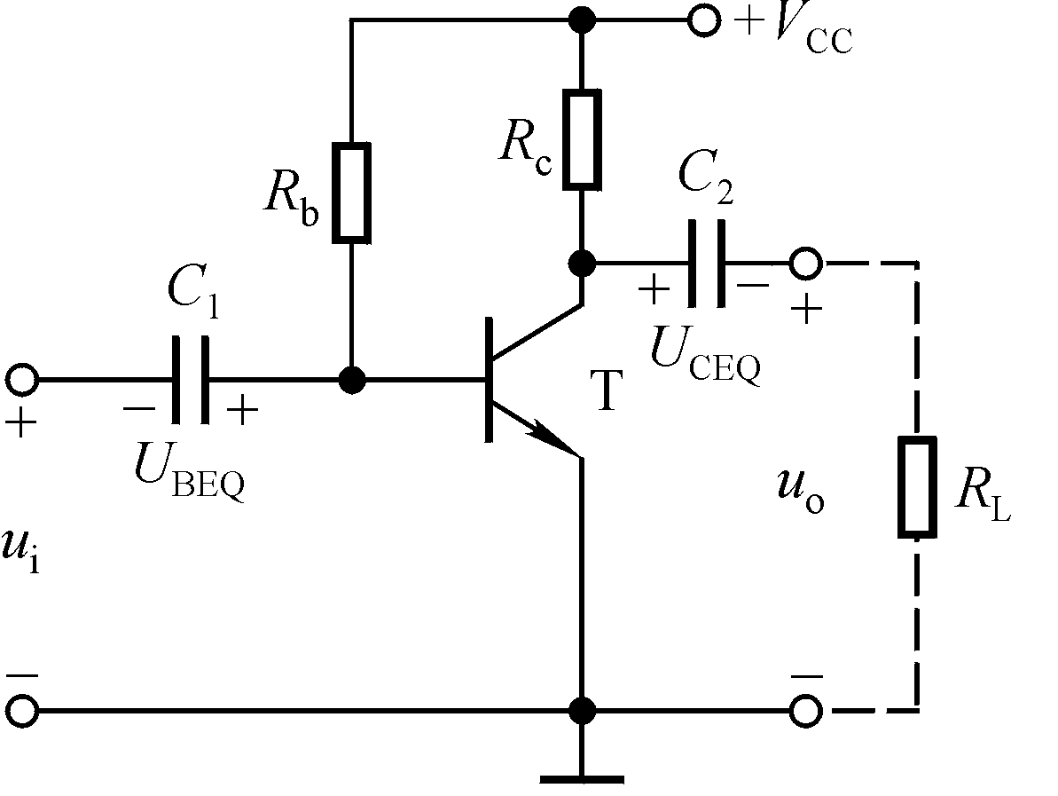
1.两种实用放大电路
（1）阻容耦合放大电路
U_{DD}
R_{D}
C₂
R_{G2}
R_{G3}
C₁
+
+
R_{L}
u_{o}
u_{i}
R_{G1}
G
-
-

Slide 29
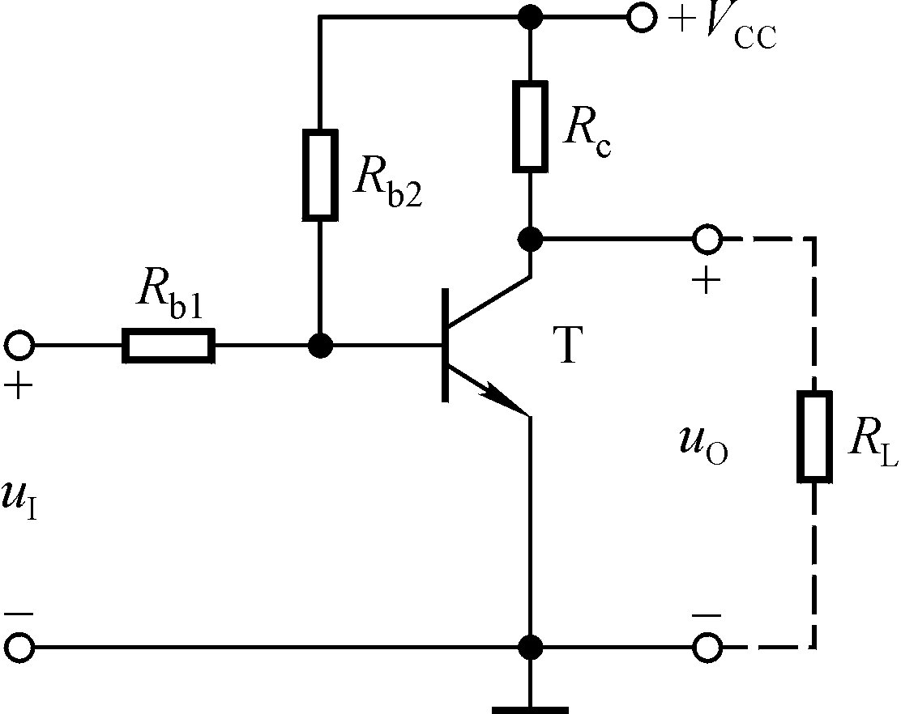
（2）直接耦合放大电路
A. 直接耦合和间接耦合的区别？
B.FET怎么接好？

Slide 30
2. 放大电路的分析方法
先静态后动态！
图解法
放大电路分析
静态分析
估算法
求：U_{GS}、I_{DQ}、U_{DS}
(直流通路)
图解法
动态分析
(交流通路)
微变等效电路法
求：A_{u}、R_{i}、R_{o}
计算机仿真*

Slide 31
（1）直流通路(静态)
例：
U_{DD}
U_{DD}
R_{D}
C₂
R_{D}
R_{G2}
R_{G2}
R_{G3}
R_{G3}
C₁
+
+
+
+
R_{L}
u_{o}
U_{DSQ}
u_{i}
R_{G1}
G
R_{S}
R_{G1}
U_{GSQ}
R_{S}
-
-
-
-
有R_{S}时，多用一个KVL (利用U_{GSQ}与I_{D}的关系)
(利用U_{GSQ}与I_{D}的关系求静态工作点)

Slide 32
（2）交流通路(动态)
c
b
b
c
+
+
u_{be}
u_{ce}
e
-
-
e
G
D
i_{D}
+
+
+
i_{G}
+
u_{DS}
r_{ds}
u_{GS}
–
FET的小信号模型
S
–
–
–

Slide 33
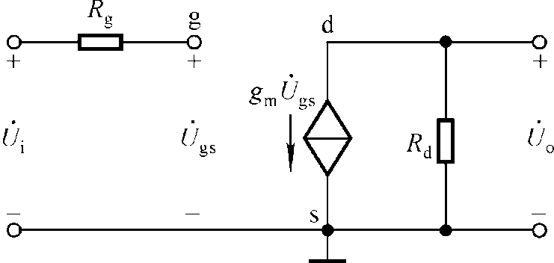
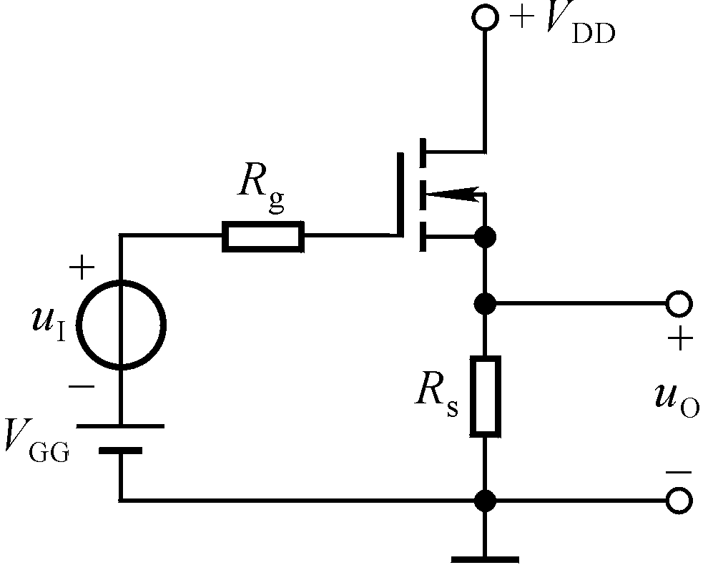
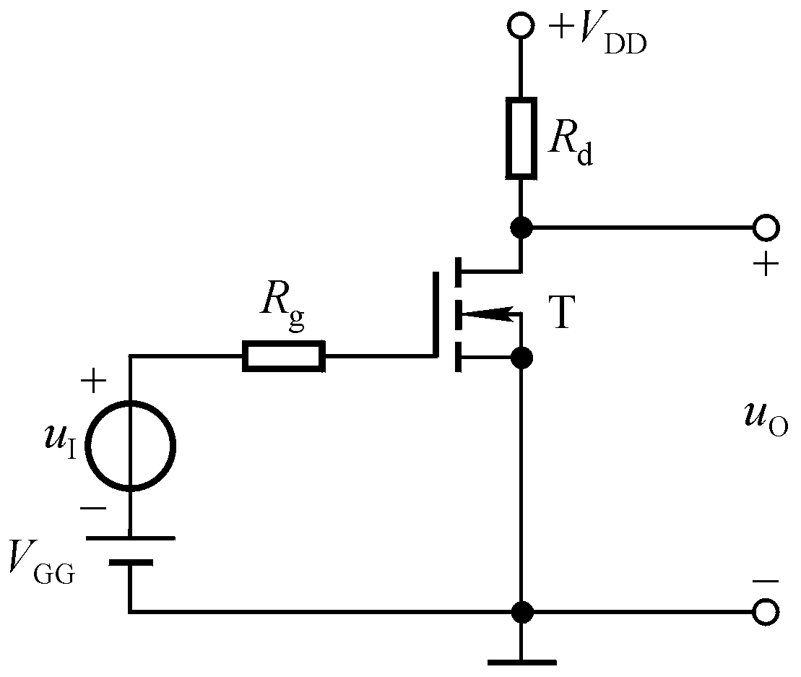
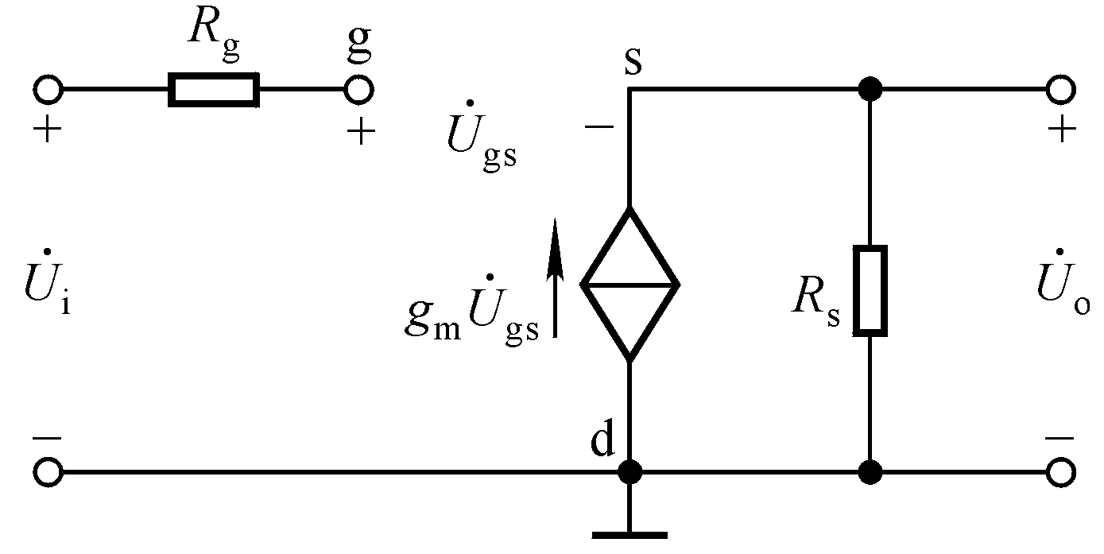
R_{i}无穷大
或(R_{i}= R_{G}+ R₁∥R₂)
CS
R_{O} = R_{D}
R_{i}无穷大
或(R_{i}= R_{G}+ R₁∥R₂)
CD

Slide 34
3. 频率特性
(1)场效应管的高频模型
上限截止频率
r_{ds}
注意耦合电容要短路！
(暂且不管K，直接用最后的值)

Slide 35
(2)正弦稳态小信号低频分析
注意极间电容要开路！
R_{S}
+
R_{G}
r_{ds}
R_{D}
R_{L}
-
下限截止频率

Slide 36
共源
R_{S}
+
R_{G}
r_{ds}
R_{D}
R_{L}
-
R_{S}
+
R_{G}
r_{ds}
R_{D}
R_{L}
思考为什么是约等于？本来是A_{u}
-

Slide 37
共漏
R_{g}
+
R_{G}
r_{ds}
R_{S}
R_{L}
-
R_{g}
+
R_{G}
r_{ds}
R_{S}
R_{L}
-

Slide 38
4. 多级放大电路
U_{DD}
R_{G12}
R_{D1}
R_{G22}
R_{D2}
R_{B3}
R_{G13}
R_{G23}
T₃
C₄
C₁
T₁
C₂
T₂
C₃
+
+
u_{i}
R_{L}
u_{o}
G
R_{G11}
R_{G21}
R_{E3}
-
-

Slide 39
静态工作点
U_{DD}
R_{G12}
R_{D1}
R_{G22}
R_{D2}
R_{B3}
R_{G13}
R_{G23}
T₃
T₁
T₂
R_{G11}
R_{G21}
R_{E3}
阻容耦合，各级独立求解，解出静态参量，比如g_{m,} r_{be}

Slide 40
线性失真和非线性失真的区别
1）产生的原因不同，线性失真是由于电路中存在线性元件，其阻抗随频率的不同而不同，从而导致电器对不同频率的信号分量的放大倍数与延迟时间不同而引起的。而非线性失真是由于引进非线性元件或进入非线性区域而引起的。
2）产生的结果不同，线性失真可能使不同频率信号分量的大小及相对时间关系发生变化，但决不会产生输入信号所没有的新的频率成分。而非线性失真的主要特征是产生了输入信号所没的新的频率成分。

Slide 41
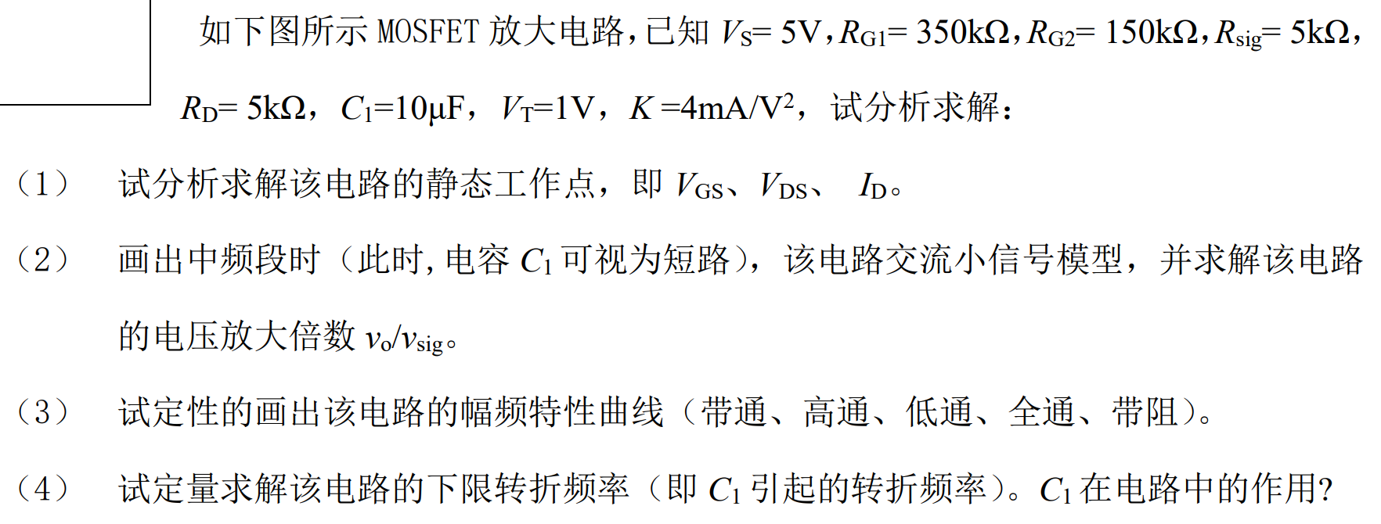
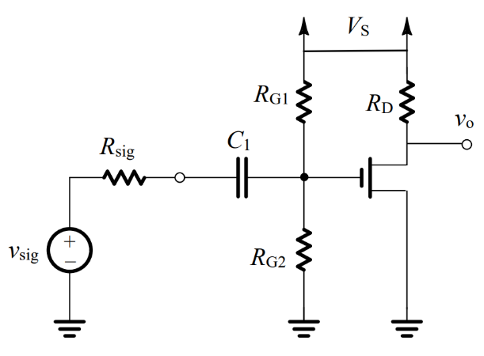

Slide 42
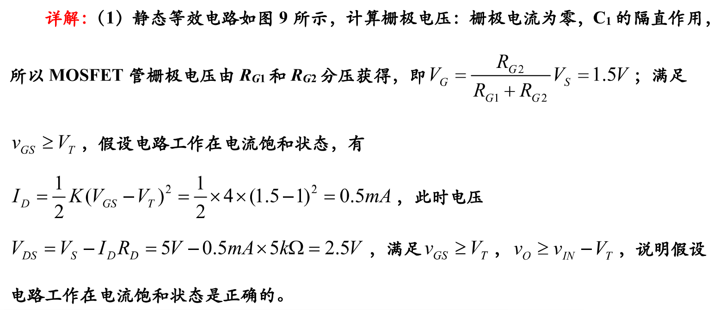
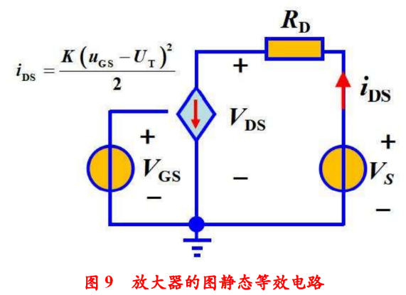

Slide 43
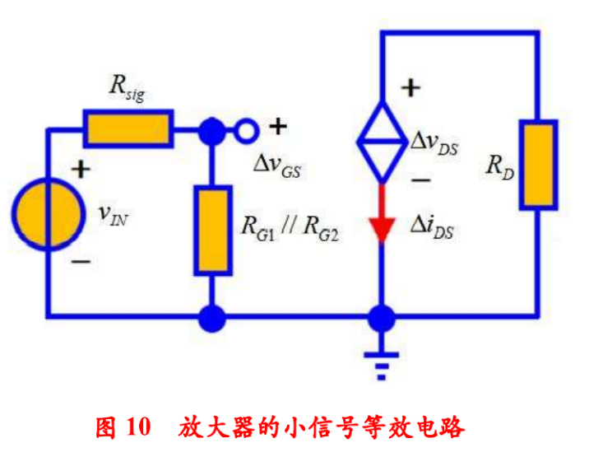
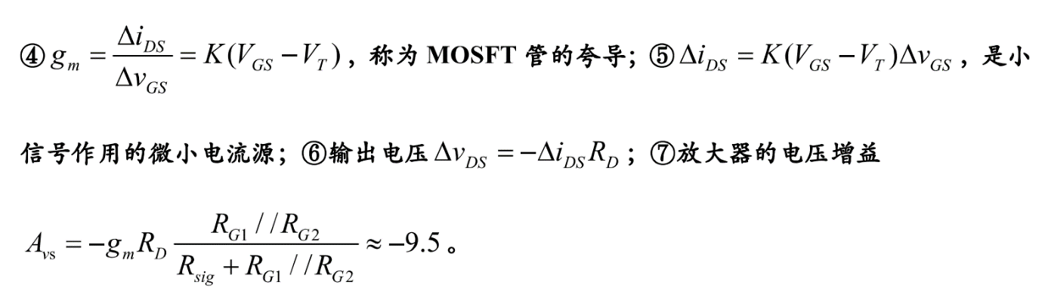

Slide 44
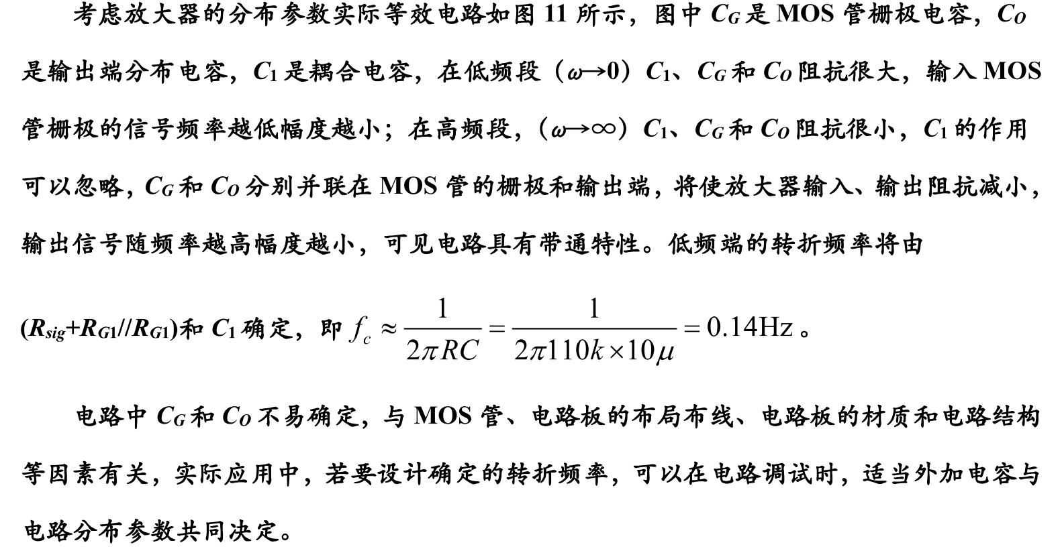
(3)

Slide 45
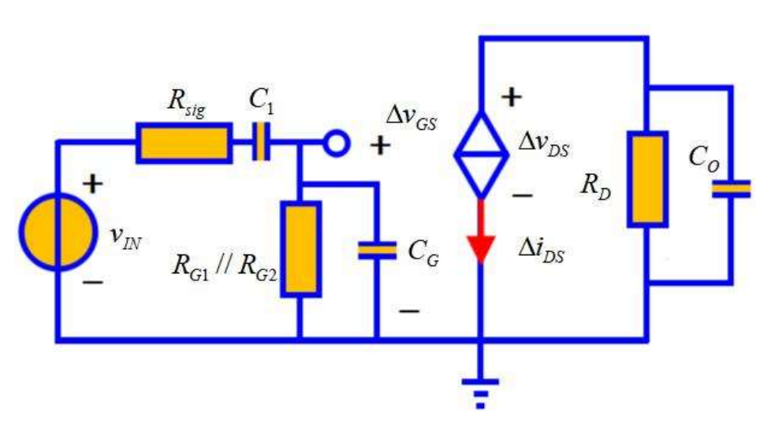
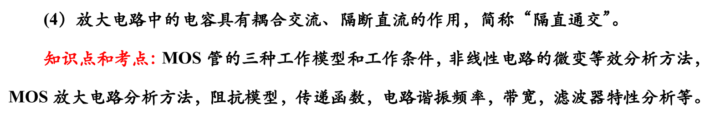

Slide 46
第6~8章 动态电路及瞬态电路、谐振电路
一阶电路：直流激励开关电路，三要素法；
二阶电路：简单电路用公式，复杂电路先列方程再用公式；
变压器；

Slide 47
1. 三要素法（直流激励一阶电路）

Slide 48
注意t0时刻切换，公式如何
三类变量:1. v_{C}(t)和i_{L}(t)[连续参量];2.其它参量f(t); 3. i_{C}(t)和v_{L}(t)
每类参量求解的方法有几种?（课堂讲解，请做好笔记)
问题的关键就是求f (0+)和时间常数τ
v_{c} (0-)
v_{c} (0+)
f (0+)
i_{L} (0-)
i_{L} (0+)
τ: 开关切换以后电路所体现出来的时间常数(R₀为扣除动态元件以后, 从动态元件两端看进去的等效电阻) 。

Slide 49
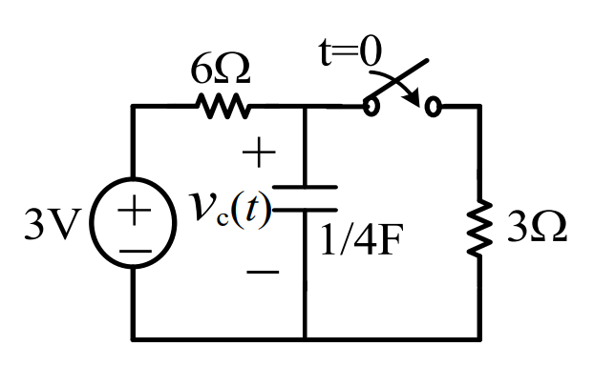
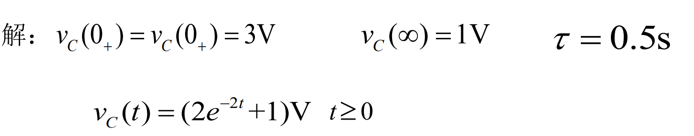
注意多个动态原件和多次切换的情况！

Slide 50
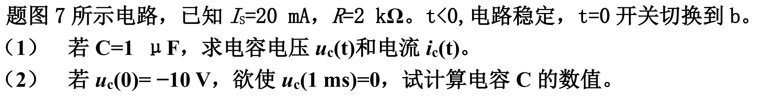
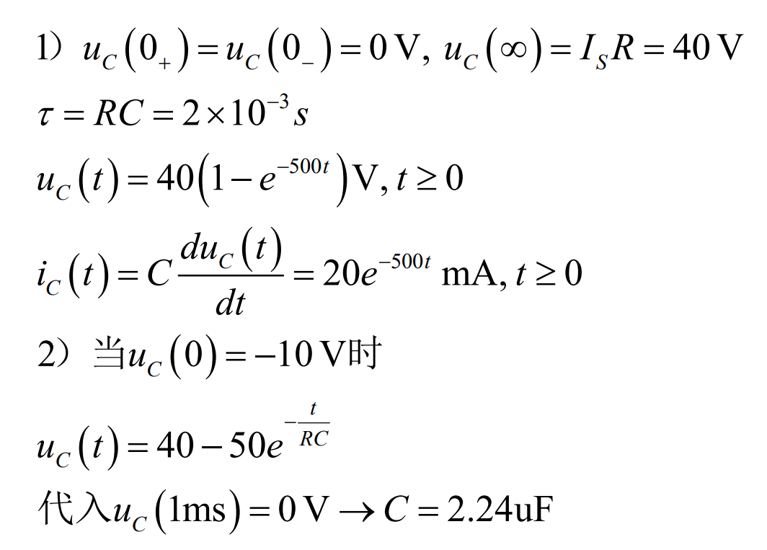
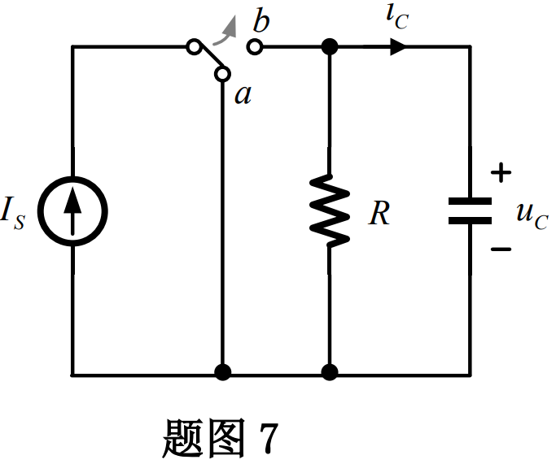

Slide 51
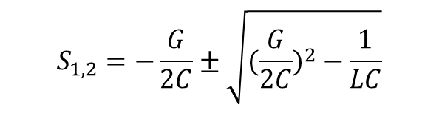
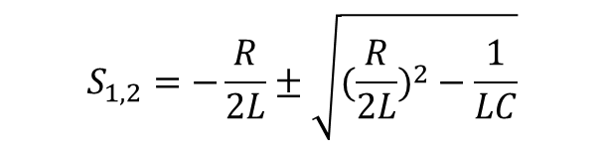
2. 二阶电路
特征方程的根
特征方程
衰减因子
$$S_{1,2}=−\frac{R}{2L}±\sqrt{(\frac{R}{2L})^{2}−\frac{1}{LC}}$$
串联
无阻尼自然频率
$$S_{1,2}=−\frac{G}{2C}±\sqrt{(\frac{G}{2C})^{2}−\frac{1}{LC}}$$
并联
品质因素

Slide 52
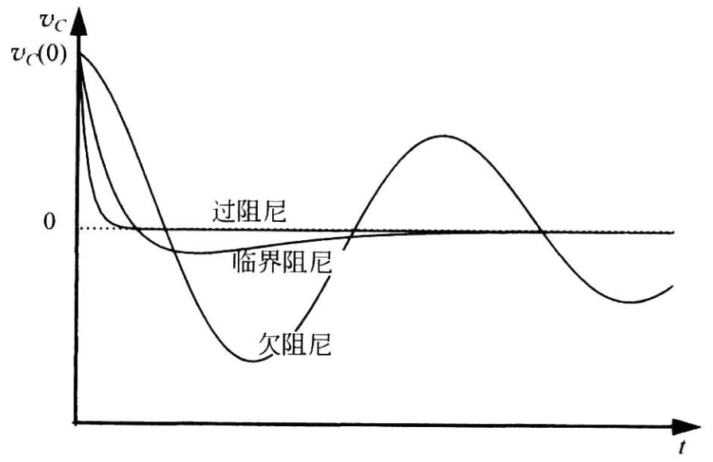
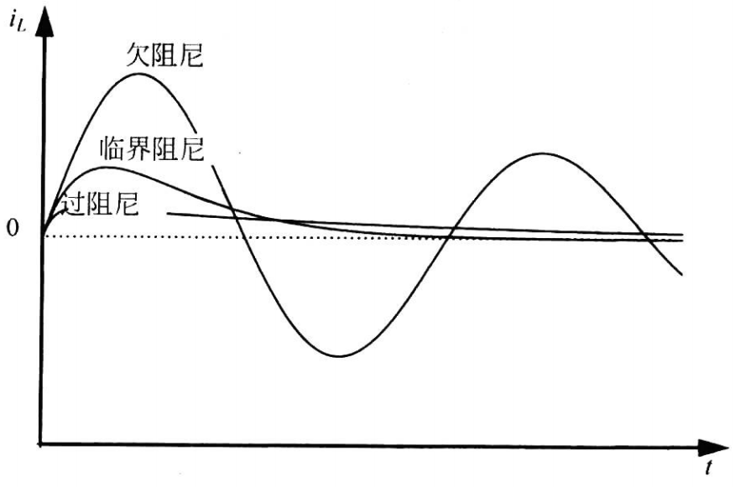
欠阻尼
(两个共轭的复数根)
有阻尼自然频率
过阻尼
临界阻尼
(两个不相等的负实根：S₁和S₂)
(两个相等的负实根)

Slide 53
3. 二阶谐振电路
并联电路
串联电路
谐振时，电感电容电压、电流？储能？

Slide 54
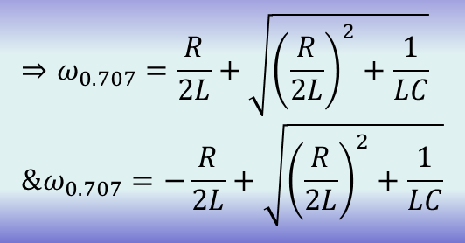
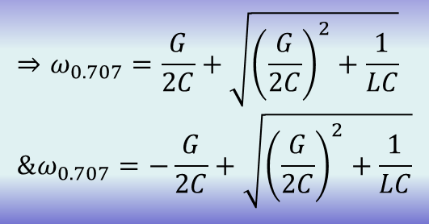
并联电路
串联电路
$$⇒ω_{0.707}=\frac{G}{2C}+\sqrt{{\left(\frac{G}{2C}\right)}^{2}+\frac{1}{LC}} \\ \&ω_{0.707}=−\frac{G}{2C}+\sqrt{{\left(\frac{G}{2C}\right)}^{2}+\frac{1}{LC}}$$
$$⇒ω_{0.707}=\frac{R}{2L}+\sqrt{{\left(\frac{R}{2L}\right)}^{2}+\frac{1}{LC}} \\ \&ω_{0.707}=−\frac{R}{2L}+\sqrt{{\left(\frac{R}{2L}\right)}^{2}+\frac{1}{LC}}$$
注意与特征根的区别！

Slide 55
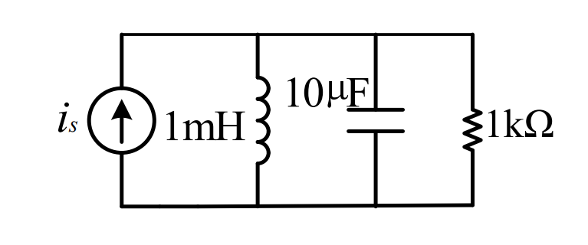
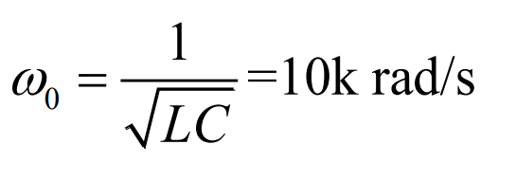
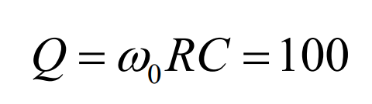

Slide 56
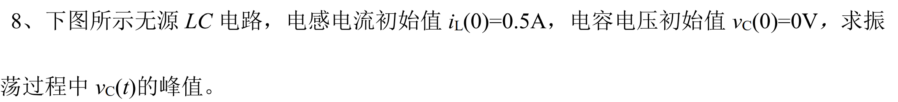
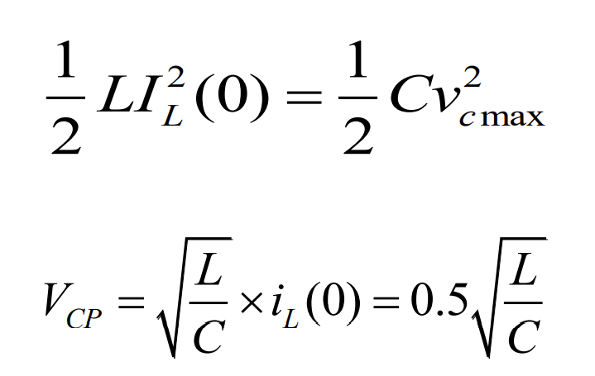
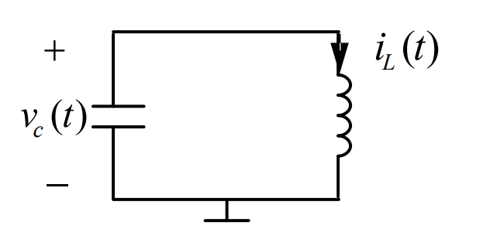

Slide 57
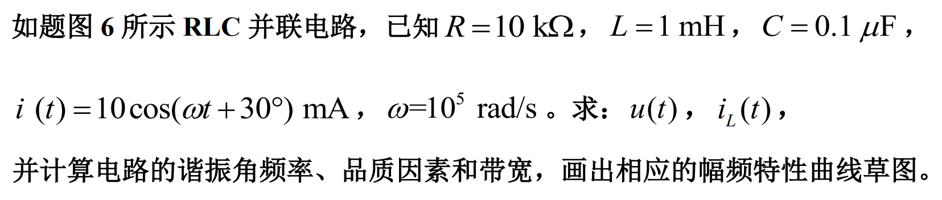
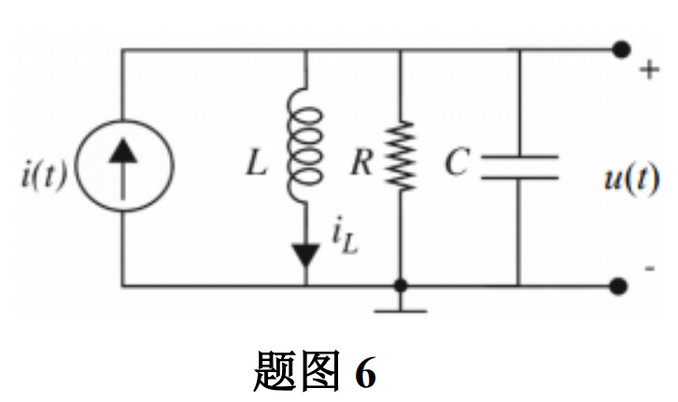
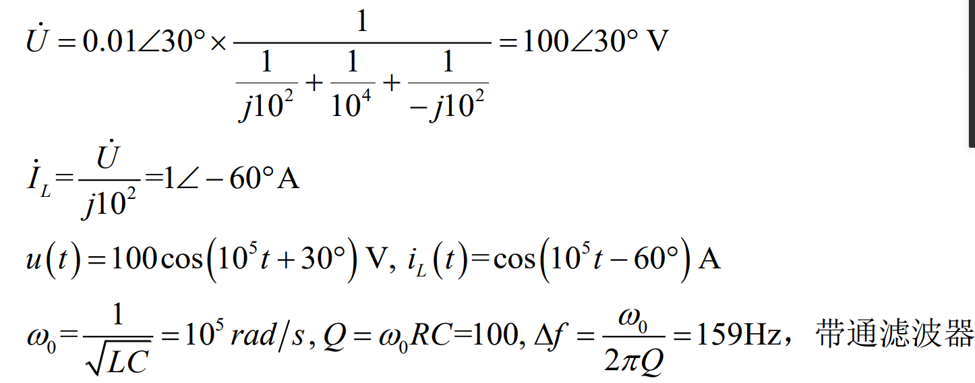

Slide 58
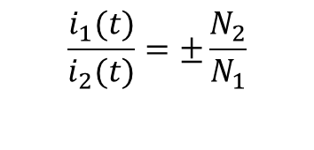
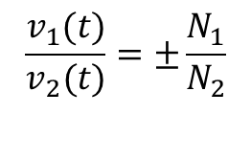
4. 变压器
同名端
$$\frac{v_{1}(t)}{v_{2}(t)}=±\frac{N_{1}}{N_{2}}$$
$$\frac{i_{1}(t)}{i_{2}(t)}=±\frac{N_{2}}{N_{1}}$$
V: 两个电压同一参考极性接同名端，则等式取正号；否则取负号。
I: 两个电流一进一出(对于同名端)，则等式取正号；否则取负号。

Slide 59
第9章 运算电路与滤波电路
反相与同相比例运算电路；
两种求和运算电路(反相与同相求和运算) ；
单运放与双运放加减运算电路；
积分运算电路、微分运算电路；
有源滤波器的相关概念和分析。
考试常见题型：
（1）已知电路求运算表达式、
（2）已知运算表达式设计电路（要求电路中电阻, 阻值必须计算出来）。

Slide 60
1. 集成运放工作在线性区的特点(负反馈)
输入端的“虚短路”
输入端的“虚开路”

Slide 61
R₁
2. 加减运算电路
R_{F}
u_{i1}
(1)加法运算电路
R₂
-
u_{i2}
①反相输入
u_{o}
+
R₃
相当于两个比例运算
隐含条件：平衡电阻

Slide 62
R₁
u_{i1}
②同相输入
R₂
u_{i2}
平衡条件！
R₃
+
u_{o}
-
R_{F}
R₄

Slide 63
R₁
R_{F}
(2) 加减运算电路
u_{i1}
平衡条件！
R₂
u_{i2}
-
R₃
u_{o}
u_{i3}
+
R₄
u_{i4}
R₅

Slide 64
例，设计由一个集成运放构成的加减运算电路，使运算关系为u_{o}=-u_{i1}-3u_{i2}+2u_{i3}
R₁
两个反相，
一个同相！
R_{F}
u_{i1}
R₂
u_{i2}
-
R₃
u_{o}
u_{i3}
+
如何记忆基本结构？
R₄

Slide 65
6kΩ
6kΩ
u_{i1}
2kΩ
u_{i2}
-
3kΩ
u_{o}
u_{i3}
+
2kΩ

Slide 66
3 .乘除运算电路
R
(1)对数、指数运算电路
①指数运算电路
T
-
u_{i}
u_{o}
+
R'

Slide 67
②对数运算电路
T
R
-
u_{i}
u_{o}
+
R'

Slide 68
(2) 乘法运算电路和模拟乘法器
①乘法运算电路
两个对数运算电路
反相输入加法运算电路
指数运算电路

Slide 69
T
R
-
R
R
R
u_{i1}
+
u_{o1}
R
-
T
-
R'
+
u_{o3}
u_{o}
T
+
R"
R
R'
u_{i2}
-
+
u_{o2}
R'

Slide 71
②模拟乘法器
u_{i1}
×
u_{o}
u_{i2}

Slide 72
③除法运算电路
u_{o1}
u_{i2}
×
R₂
R₁
-
u_{i1}
u_{o}
+
R₃

Slide 73
4. 积分、微分运算电路
(2)微分运算电路
(1)积分运算电路
R
C
C
-
R
u_{i}
-
u_{o}
u_{i}
+
u_{o}
+
R
R

Slide 74
C
②逆函数型电路
R₃
-
u_{o1}
+
R₂
R₃
R₁
u_{i}
+
u_{o}
-
R₄

Slide 75
例2，图示运算电路中，k=-0.1V⁻¹，求电路的运算关系
5µF
200kΩ
u_{o2}
+
u_{o3}
-
×
20kΩ
200kΩ
20kΩ
20kΩ
u_{i}
+
20kΩ
u_{o1}
-
-
u_{o}
+
10kΩ
10kΩ

Slide 76
5µF
200kΩ
+
u_{o2}
-
u_{o3}
×
20kΩ
200kΩ
20kΩ
20kΩ
u_{i}
+
20kΩ
-
-
u_{o1}
u_{o}
+
10kΩ
10kΩ
不要直接抄结果!

Slide 77
5µF
重点：注意过程方法！不要死记步骤！
200kΩ
+
u_{o2}
-
u_{o3}
×
20kΩ
200kΩ
20kΩ
20kΩ
u_{i}
+
20kΩ
K
-
-
u_{o1}
u_{o}
+
10kΩ
10kΩ

Slide 78
5. 滤波电路 (重要的是分析方法) （虚短、虚断，KCL）
(1)低通滤波电路
①一阶电路
R₂
R₁
-
R
+
思考：平衡条件！

Slide 79
R₂
②二阶电路
R₁
-
R
R
+
思考：平衡条件！

Slide 80
(2)高通滤波电路
①压控二阶电路
R₂
R₁
-
+
R
R

Slide 81
(3)带通、帯阻滤波电路
A.带通滤波电路
R₂
压控二阶电路
R₁
-
R
+
R
R₃

Slide 82
B.带阻滤波电路
压控二阶电路
R₂
R₁
-
+
R
R
R/2

Slide 83
往年试题: 如图差动放大电路中, R₁是可调电阻。已知R₄ = 2R₃ ，R₂＝100KΩ， 若要求A_{Vd}=－5 ~－500 之间可调，求R₁的变化范围。
+
R₃
R₄
v_{i1}
-
R₂
R₁
-
+
v_{o}
-
R₂
v_{i2}
+
R₃
R₄

Slide 84
试题: 试模拟
v₁
R₁
R_{f}
解: 电路为
R₄
C
v₂
−
+
v_{o1}
−
+
v_{o}
R₂
R₃
R_{P2}
3个方程，5个变量！
取 R_{f} =R₄=100K Ω → R₁=20K Ω、 R₂ =10K Ω、C=10 μF

Slide 85
2. 非正弦波发生电路
①单限比较电路
过零比较电路 （解决正负两种输出状态问题）
u_{o}
U_{Z}
u_{i}
-
u_{o}′
R
u_{o}
+
u_{i}
D_{Z}
-U_{Z}

Slide 86
过限比较电路 （解决在特定电平时两种输出状态问题）
u_{o}
U_{Z}
u_{i}
-
u_{o}′
R
u_{o}
+
U_{REF}
u_{i}
U_{REF}
D_{Z}
-U_{Z}

Slide 87
②滞回比较电路
基本滞回比较电路 （解决两个方向变化时都可翻转问题）
R₃
u_{o}
u_{i}
-
u_{o}′
R
U_{Z}
u_{o}
+
R₂
u_{i}
R₁
D_{Z}
-U_{Z}

Slide 88
3. 矩形波发生电路 (解决两个方向的参考电平及来回自动翻转，u_{c})
①电路组成
u_{c}
U_{Z}
R₃
t
u_{c}
-
R₄
u_{o}
-U_{Z}
u_{o}
+
R₂
U_{Z}
C
R₁
D_{Z}
t
-U_{Z}

Slide 89
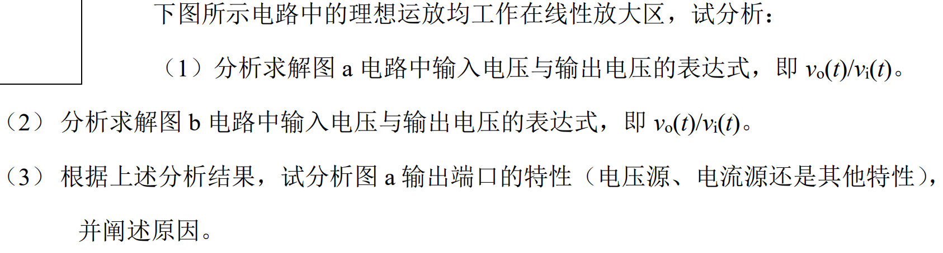
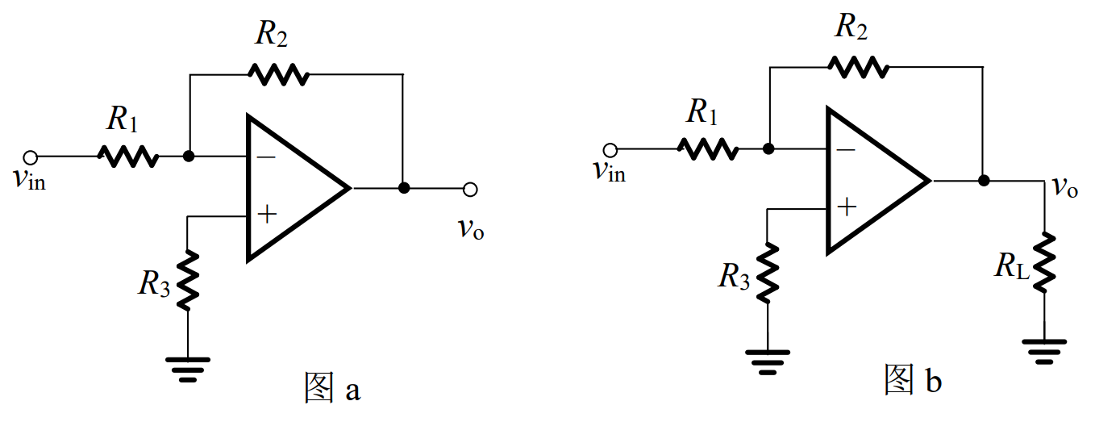

Slide 90


Slide 91



Slide 92





Slide 93
补充
1）最大功率传输定理；
2）复阻抗时的共轭匹配；

Slide 94
祝同学们考试顺利且愉快！

